Slide 1
ΕΛΚΗ ΚΑΤΑΚΛΙΣΗΣ
ΠΡΟΛΗΨΗ
ΘΕΡΑΠΕΙΑ

Slide 2
“Unlike inanimate machines that deteriorate with use,
the human body improves with use,
and deteriorates…
with lack of movement.
Immobility promotes progressive deterioration
of normal body functions…”
Gonzales-Arias, S.M., Baumgartner, R., Goldberg, M.L., Hoopes, D., Ruben, B. “Analysis of the Effect of Kinetic Therapy on Intracranial Pressure in Comatose Neuro Surgical Patients.” Neurosurgery 13.6 (1983): 654-656

Slide 3
NPUAP-EPUAP Ορισμός έλκους πίεσης
Τοπική βλάβη δέρματος και / ή υποκειμένων ιστών συνήθως σε μια οστέινη προεξοχή, ως αποτέλεσμα της πίεσης, ή της πίεσης σε συνδυασμό με διάτμηση.

Slide 4
ΤΑ ΔΕΔΟΜΕΝΑ
εμπειρογνώμονες από διάφορες ευρωπαϊκές χώρες στα έλκη πίεσης ανέπτυξαν ένα εργαλείο συλλογής δεδομένων, η οποία περιελάμβανε πέντε κατηγορίες δεδομένων:
γενικά δεδομένα,
δεδομένα ασθενών,
την εκτίμηση του κινδύνου,
η παρατήρηση του δέρματος
πρόληψη.
Πανεπιστημιακά και γενικά νοσοκομεία του Βελγίου, της Ιταλίας, της Πορτογαλίας, της Σουηδίας και του Ηνωμένου Βασιλείου συμμετείχαν στη μελέτη.
5947 ασθενείς σε 25 νοσοκομεία σε πέντε ευρωπαϊκές χώρες.
Ο επιπολασμός των ελκών πίεσης (βαθμός 1-4) ήταν 18,1%
και εάν αποκλεισθούν τα έλκη Σταδίου 1 ήταν 10,5%. Το ιερό και πτέρνες ήταν οι πλέον πληγείσες περιοχές.
Μόνο το 9.7% των ασθενών που έχουν ανάγκη πρόληψης έλαβε πλήρως επαρκείς προληπτική φροντίδα.
Katrien Vanderwee et al, Journal of Evaluation in Clinical Practice April 2007

Slide 5
ΤΟ ΠΡΟΒΛΗΜΑ
Μόνο το 9.7% των ασθενών που έχουν ανάγκη πρόληψης έλαβε πλήρως επαρκείς προληπτική φροντίδα.

Slide 6
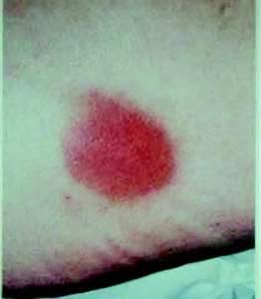
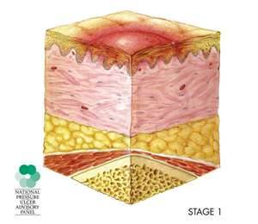
Κατηγορία / Στάδιο Ι:
Μη λευκάζον στην πίεση ερύθημα Άθικτο δέρμα με μη λευκάζουσα στην πίεση ερυθρότητα μια εντοπισμένη περιοχή συνήθως σε μια οστεώδη εξέχουσα θέση.
Δυσκολία εκτίμησης σε έγχρωμους ασθενεις. Μπορεί το χρώμα του δέρματος να διαφέρει από τη γύρω περιοχή.
Η περιοχή μπορεί να είναι επώδυνη, σταθερή, μαλακή, πιο ζεστή ή ψυχρή σε σύγκριση με το γειτονικό ιστό.

Slide 7
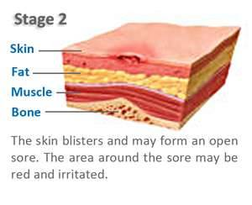
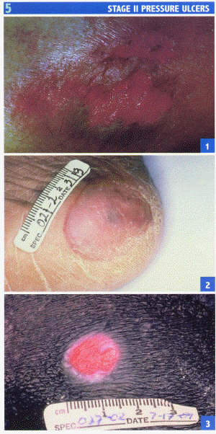
Κατηγορία / Στάδιο ΙΙ: Μερικού πάχους
Μερική απώλεια πάχους του χορίου
παρουσιάζονται ως ένα ανοιχτό έλκος ρηχό με ένα κόκκινο ροζ έδαφος, χωρίς εσχάρα.
Μπορεί επίσης να παρουσιάσει ως μια άθικτη ή ανοιχτή / ραγείσα ορώδη φυσσαλίδα.
Παρουσιάζεται ως ένα λαμπερό ξηρό ή ρηχό έλκος χωρίς εσχάρα ή μώλωπες * * Μώλωπες υποδεικνύουν βαθιά βλάβη των ιστών.

Slide 8
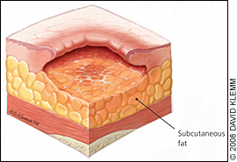
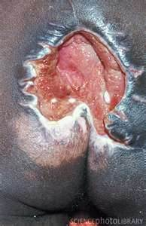
Κατηγορία/Στάδιο ΙΙΙ: Πλήρης απώλεια του δέρματος
Το υποδόριου λίπος μπορεί να είναι ορατό, αλλά οστό, τένοντας ή μυς δεν είναι εκτεθειμένα. Εσχάρες μπορεί να υπάρχουν, αλλά δεν επισκιάζει το βάθος απώλειας ιστών. Μπορεί να περιλαμβάνει και tunnel.
Το βάθος στην Κατηγορία ΙΙΙ διαφέρει ανάλογα με την ανατομική θέση. Η μύτη, τα αυτιά,η ινιακή χώρα και τα σφυρά δεν έχουν (λιπώδη) και υποδόριο ιστό. Κατηγορία ΙΙΙ έλκη μπορεί να είναι ρηχά.

Slide 9
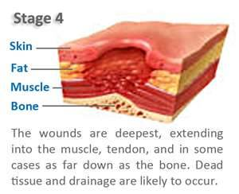
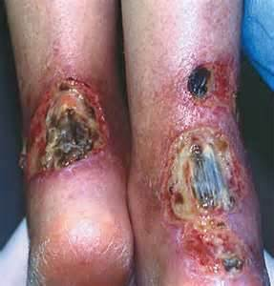
Κατηγορία / Στάδιο IV
Πλήρης απώλεια δέρματος υποδορίου με εκτεθειμένα οστά, τένοντες ή μυς. Εσχάρα μπορεί να είναι παρούσα. Συχνά περιλαμβάνει υποδόριο
έλκη αυτής της κατηγορίας μπορεί να επεκταθούν σε μυς και / ή υποστηρικτικές δομές (π.χ., περιτονία, τένοντες) καθιστώντας οστεομυελίτιδα ή οστεΐτιδα πιθανή επιπλοκή

Slide 10
ΕΝ ΤΩ ΒΑΘΕΙ ΙΣΤΙΚΗ ΒΛΑΒΗ

Slide 11
ΕΝ ΤΩ ΒΑΘΕΙ ΙΣΤΙΚΗ ΒΛΑΒΗ (DTI)
• Φεβρουαρίου 2007, η (NPUAP) αναθεώρησε τα στάδια των ελκών πίεσης
• Η (DTI) προστέθηκε ως κατηγορία, επειδή αυτή η πίεση που σχετίζεται με τραυματισμό των ιστών είναι:
- Μια παρατεταμένη πίεση ή τοποθέτηση μέσα σε σύντομο χρονικό διάστημα που επηρεάζει αιμάτωση των ιστών και δημιουργεί μια βαθιά πληγή στο δέρμα που παρουσιάζεται αρχικά επιφανειακά. (π.χ. ασθενής βρίσκεται κάτω απροσδόκητα παρατεταμένη ακινησία, οι ασθενείς με πολλαπλά IV αγγειοσυσπαστικά, κλπ)
Προκαλεί μεγάλη ανησυχία, επειδή το βάθος του τραυματισμού των ιστών είναι συχνά σημαντικό (π.χ. στάδιο ΙΙΙ ή IV)
Σημαντικό είναι ότι μια αλλαγή στο δέρμα είναι "Ξαφνική" ... DTI συμβαίνει και εξελίσσεται γρήγορα.

Slide 12
Περιγραφή τραυματισμών με Υποψία Deep Tissue Injury
- Μοβ ή καφέ αποχρωματισμένες περιοχές με άθικτο δέρμα ή γεμάτες αίμα φυσαλίδες λόγω βλάβης των υποκείμενων μαλακών ιστών από την πίεση και / ή διάτμηση
- Περιοχή που είναι επώδυνη, σκληρή, ευαίσθητος, κλυδάζουσα
θερμότερο ή ψυχρότερο σε σύγκριση με παρακείμενο δέρμα
- Εξέλιξη μπορεί να είναι ταχεία και περιλαμβάνει βαθύ ιστό, ακόμη και με τη βέλτιστη θεραπεία

Slide 13
ΚΑΤΕΥΘΥΝΤΗΡΙΕΣ ΟΔΗΓΙΕΣ 1 ΚΑΘΑΡΟ ΕΛΚΟΣ ΧΩΡΙΣ ΚΥΤΤΑΡΙΤΙΔΑ
ΣΤΑΔΙΟ 1
ΣΤΑΔΙΟ 2
ΣΤΑΔΙΟ 3
(ΧΩΡΙΣ ΝΕΚΡΩΤΙΚΟ ΙΣΤΟ)
ΣΤΑΔΙΟ 4
(ΧΩΡΙΣ ΝΕΚΡΩΤΙΚΟ ΙΣΤΟ)
ΠΡΟΣΤΑΤΕΥΤΙΚΑ ΕΠΙΘΕΜΑΤΑ ΚΑΙ ΕΝΥΔΑΤΩΣΗ
ΚΑΘΑΡΙΣΜΟΣ ΕΛΚΟΥΣ , ΕΦΑΡΜΟΓΗ ΥΓΡΩΝ ΕΠΙΘΕΜΑΤΩΝ
ΚΑΘΑΡΙΣΜΟΣ ΕΛΚΟΥΣ, ΕΦΑΡΜΟΓΗ ΑΠΟΡΡΟΦΗΤΙΚΩΝ ΕΠΙΘΕΜΑΤΩΝ, ΥΔΡΟΓΕΛΗ, ΑΦΡΩΔΗ , ΑΛΓΗΝΙΚΑ , ΧΕΙΡΟΥΡΓΙΚΗ ΕΚΤΙΜΗΣΗ

Slide 14
ΚΑΤΕΥΘΥΝΤΗΡΙΕΣ ΟΔΗΓΙΕΣ 2 ΚΑΘΑΡΟ ΕΛΚΟΣ ΜΕ ΚΥΤΤΑΡΙΤΙΔΑ
ΤΟΠΙΚΗ ΦΛΕΓΜΟΝΗ
ΤΟΠΙΚΑ ΑΝΤΙΒΙΟΤΙΚΑ
ΚΑΘΑΡΙΣΜΟΣ ΕΛΚΟΥΣ
ΑΠΟΡΡΟΦΗΤΙΚΑ ΕΠΙΘΕΜΑΤΑ
ΕΠΙΜΟΝΗ ΚΥΤΤΑΡΙΤΙΔΑΣ >14 D
ΛΗΨΗ ΚΑΛΛΙΕΡΓΕΙΩΝ
ΥΠΟΨΙΑ ΟΣΤΕΟΜΥΕΛΙΤΙΔΑΣ
ΣΥΣΤΗΜΑΤΙΚΗ ΛΟΙΜΩΞΗ Ή ΠΡΟΧΩΡΗΜΕΝΗ ΚΥΤΤΑΡΙΤΙΔΑ
ΚΑΘΑΡΙΣΜΟΣ ΕΛΚΟΥΣ
ΣΥΣΤΗΜΑΤΙΚΑ ΑΝΤΙΒΙΟΤΙΚΑ
ΑΠΟΡΡΟΦΗΤΙΚΑ ΕΠΙΘΕΜΑΤΑ

Slide 15
ΚΑΤΕΥΘΥΝΤΗΡΙΕΣ ΟΔΗΓΙΕΣ 3 ΕΛΚΟΣ ΜΕ ΝΕΚΡΩΤΙΚΟ ΙΣΤΟ
ΝΕΚΡΩΤΙΚΟΣ ΙΣΤΟΣ (ΣΤΑΔΙΟ 3 Ή 4 ΕΛΚΟΣ)
ΚΑΘΑΡΙΣΜΟΣ ΕΛΚΟΥΣ
ΧΕΙΡΟΥΡΓΙΚΟΣ ΣΕ ΠΡΟΪΟΥΣΑ ΚΥΤΤΑΡΙΤΙΔΑ, ΣΗΨΗ
ΕΝΥΜΙΚΟΣ ΑΥΤΟΛΥΤΙΚΟΣ ΣΕ ΜΗ ΕΠΕΙΓΟΥΣΑ ΚΑΤΑΣΤΑΣΗ
ΕΦΑΡΜΟΓΗ ΑΠΟΡΡΟΦΗΤΙΚΩΝ ΕΠΙΘΕΜΑΤΩΝ

